Slide 1
Cafetaria Counter
Cafetaria Counter
<number> / 13

Slide 2
Inhalt
Konzeptionelle Idee
Vorführung des Prototypen
Entwicklung des Prototypen
Tech Stack
Entwicklungsverlauf
Herausforderungen
Ausblick
<number> / 13

Slide 3
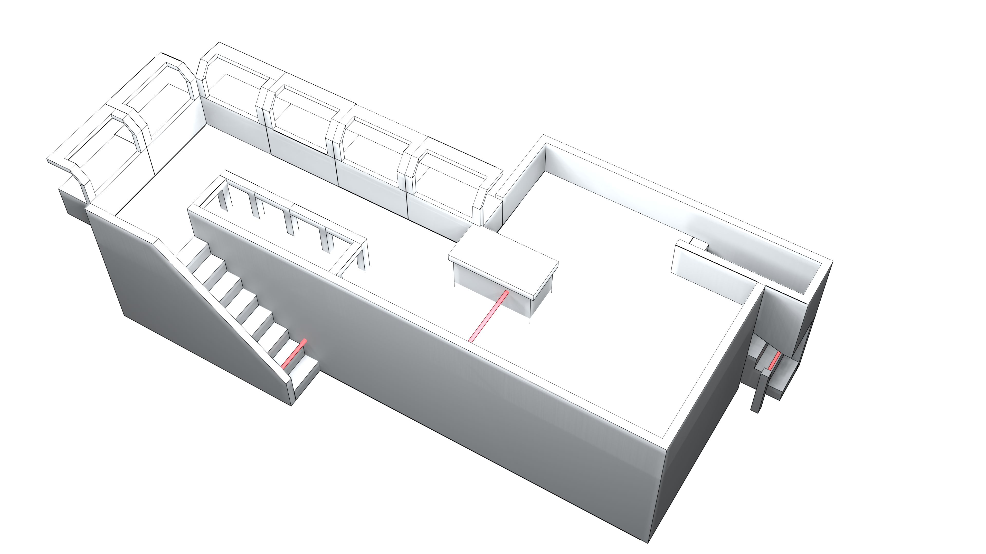
Konzeptionelle Idee
„Unterstützung bei der Entscheidungsfindung ob es sich lohnt essen zu gehen“
Messung der Besucherzahl
Messung der Wartezeit
Visualisierung der Daten
<number> / 13

Slide 4
Warteschlange
Eingang
Kasse
Ausgang
Wartezeit
Gleitender Mittelwert über die
letzten N Personen:
W = ∑W / N
Warteschlange
Besucheranzahl
<number> / 13

Slide 5
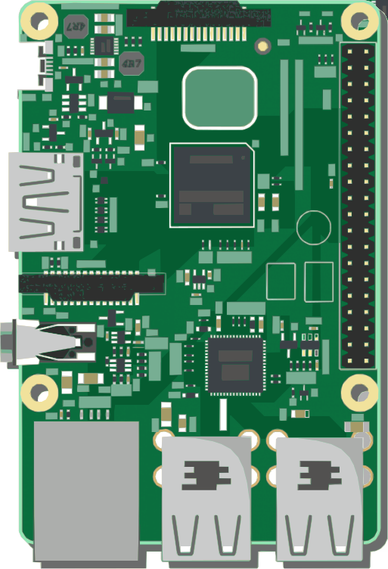


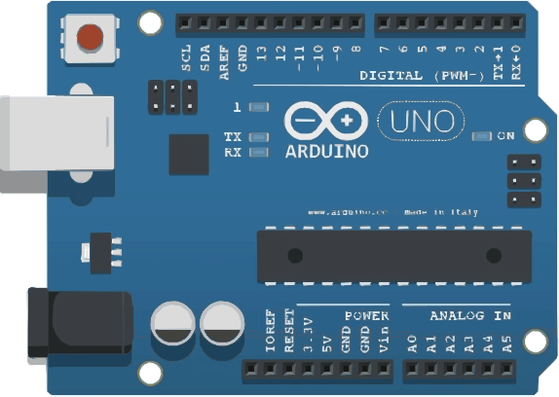



Architektur Konzept
<number> / 13

Slide 6
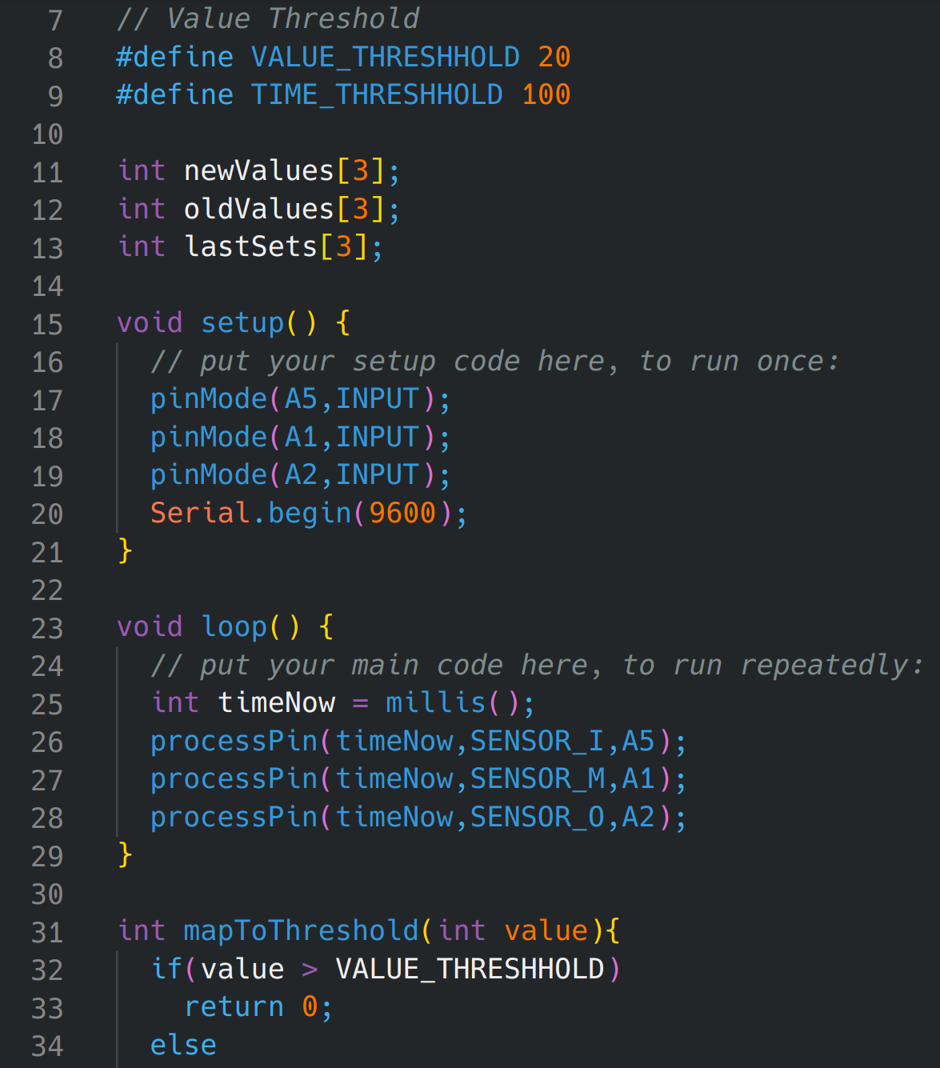
Entwicklung
Programmiersprachen:
C – Sensor Steuerung
Python - Backend
HTML/CSS/Javascript - Frontend
Bibliotheken:
Arduino SDK – Flask – Pandas – Bootsrap – Chart.js
<number> / 13

Slide 7

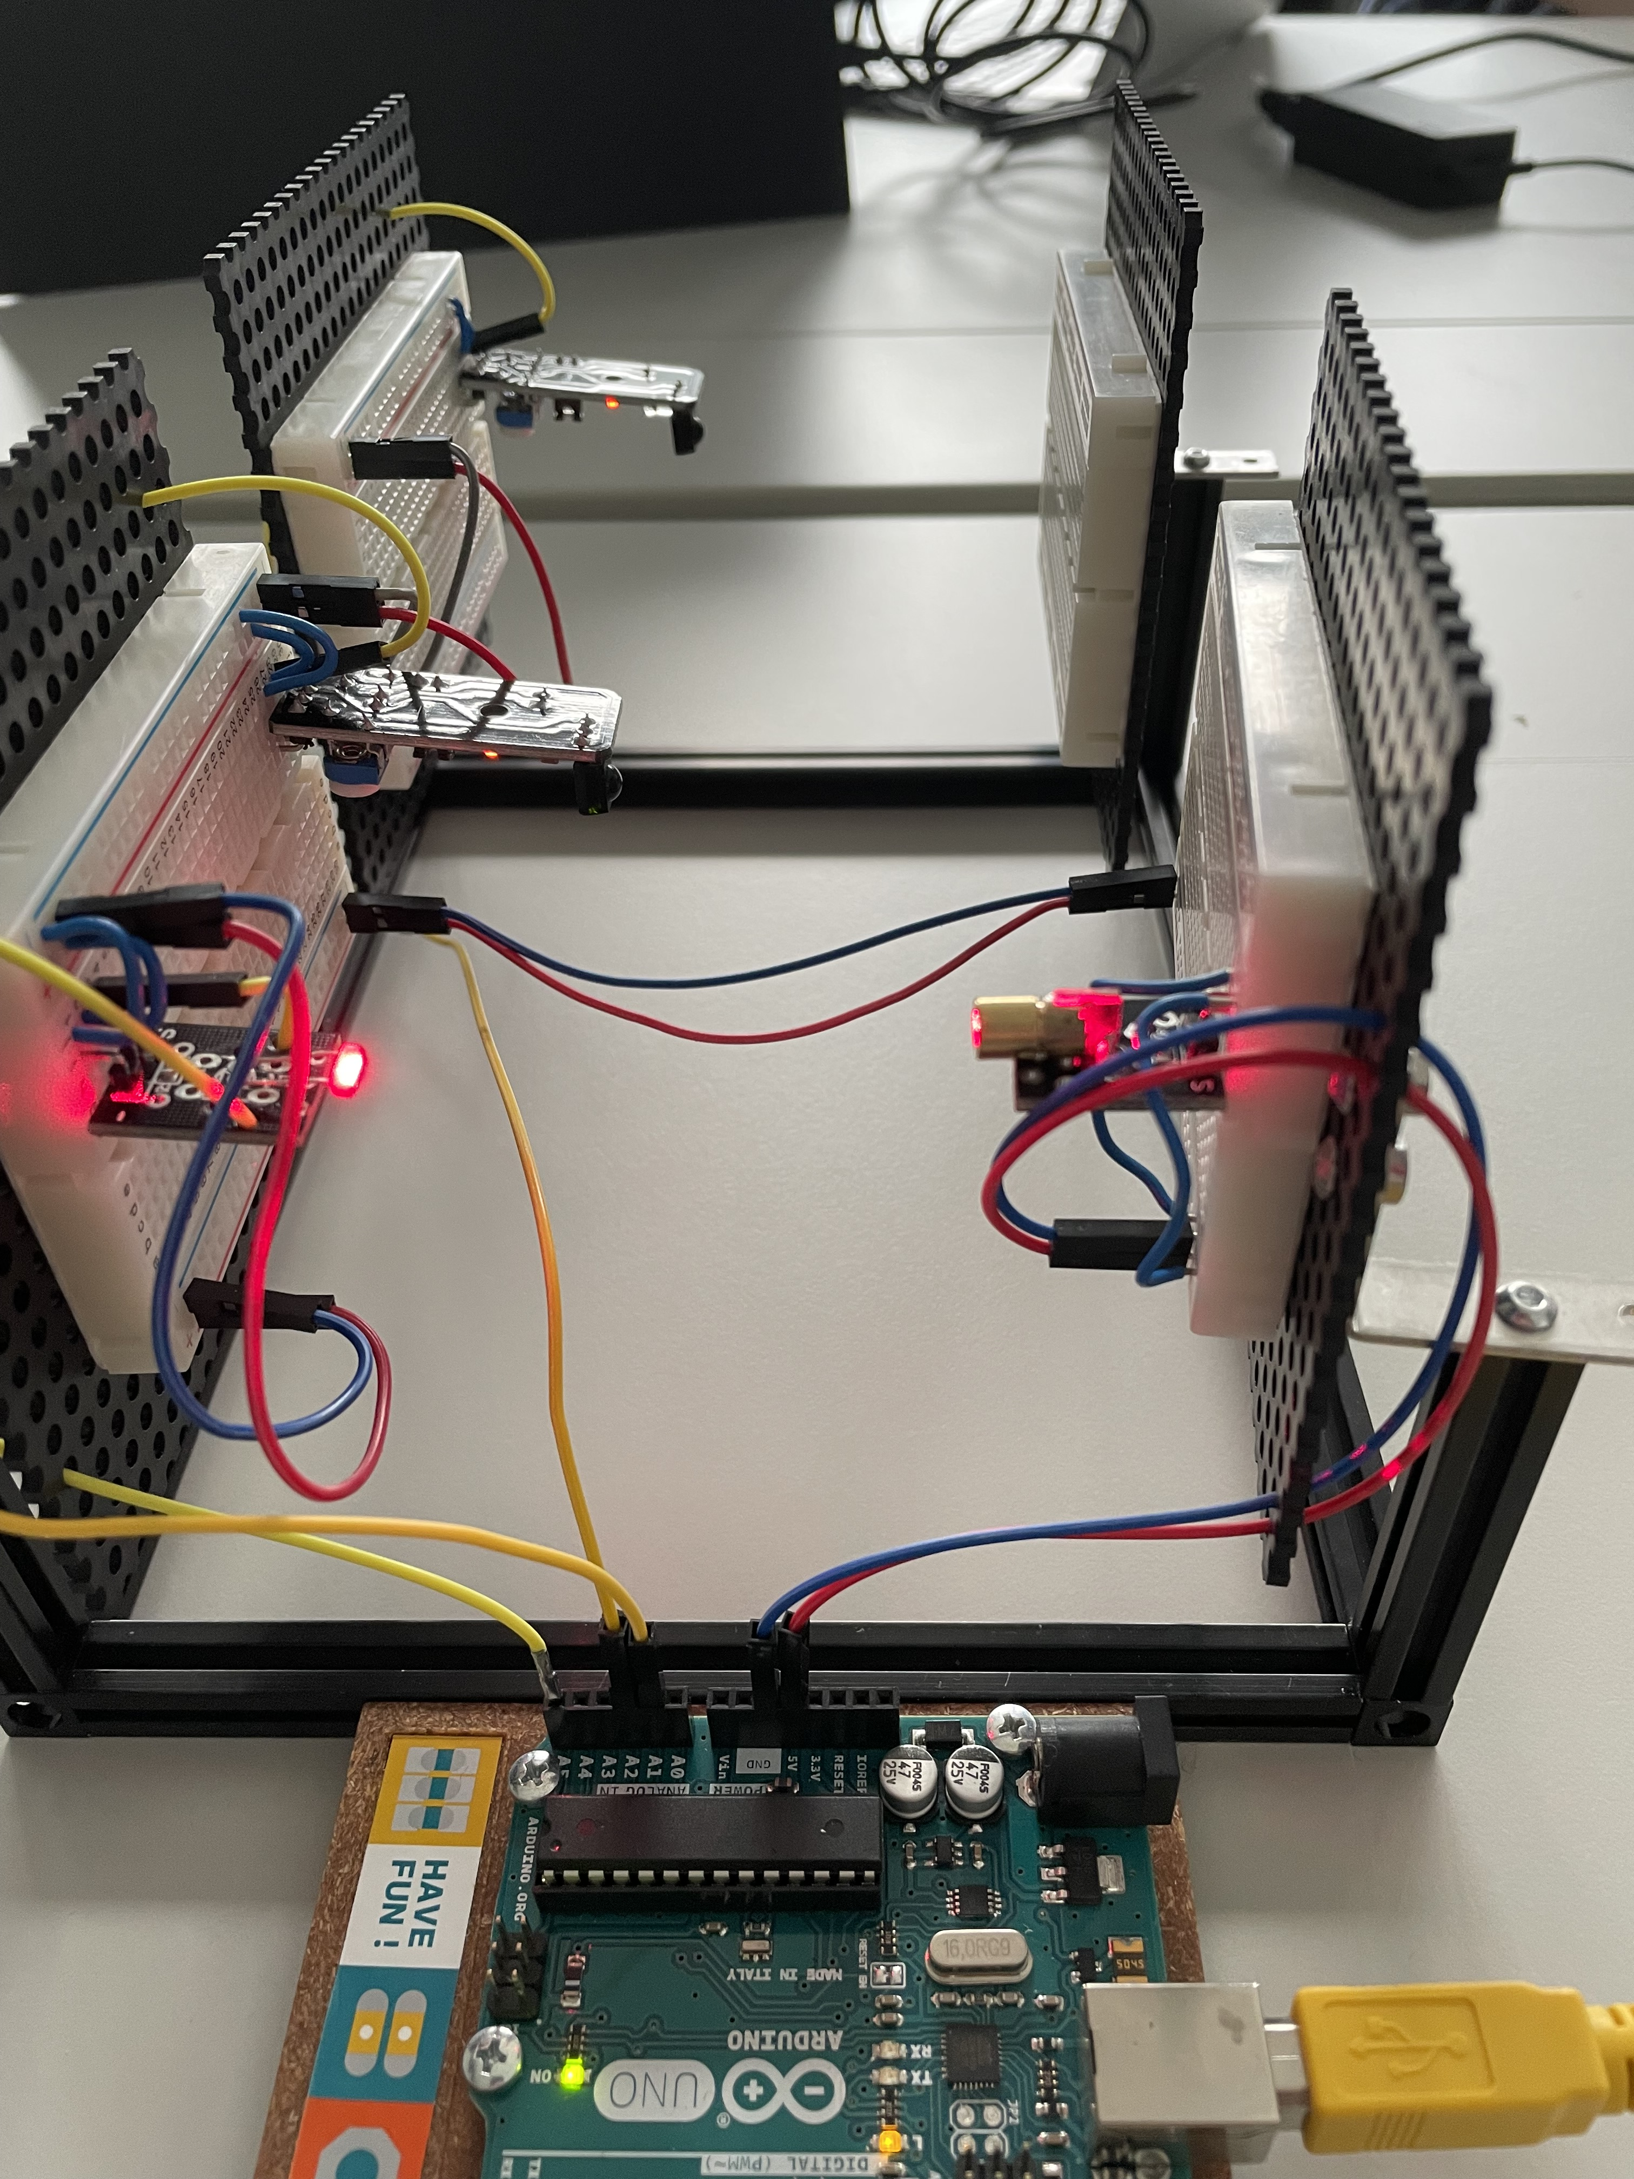

Sensorik Steuerung
Realisierung durch:
3× Lichtschranken
(1× Laser, 2× IR)
1× Arduino Uno
<number> / 13

Slide 8
Sensorik Steuerung-Herausforderung
Hardwareverfügbarkeit
Kalibrierung
HW-Timeout Debouncing
<number> / 13

Slide 9
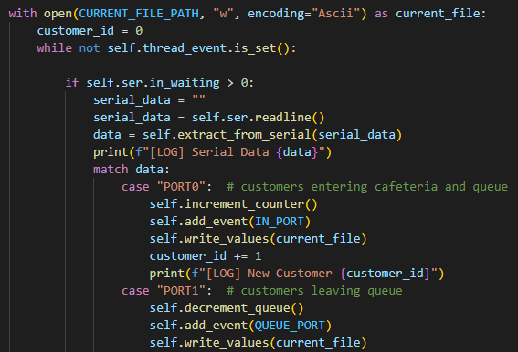
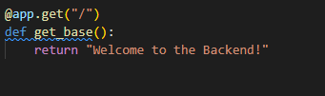
Backend
Flask:
REST API gibt JSON Objekte zurück
Debugger + Hot-Code-Reload
Pandas:
Verarbeitung tabellarischer Daten
Filtern von Daten
Vektorisierte Berechnungen
<number> / 13

Slide 10
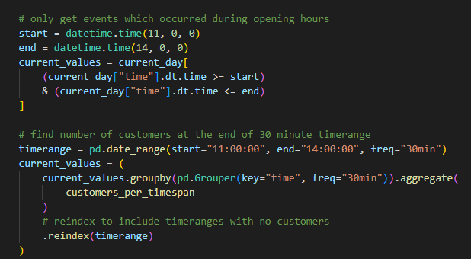
Backend-Herausforderungen
Dummy Daten
Parallel Arbeit ohne Hardware
Datumsberechnung
Schreibvorgänge / Caching
<number> / 13

Slide 11
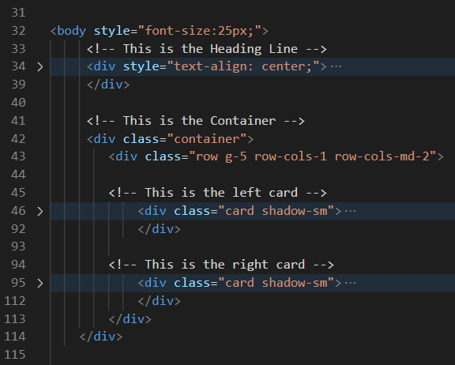
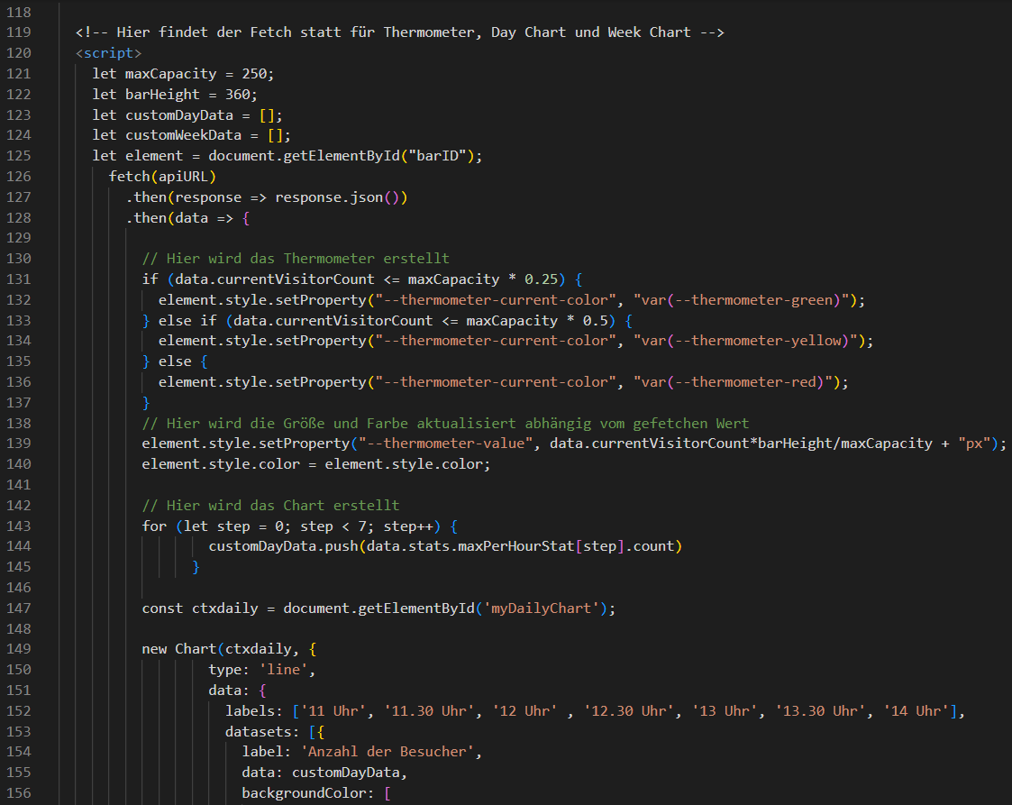
Front End
HTML:
Strucktur
CSS:
Pure CSS für Thermometer
Bootstrap / Material Light
Javascript:
Daten aus Backend fetchen
Graphen erstellen
<number> / 13

Slide 12
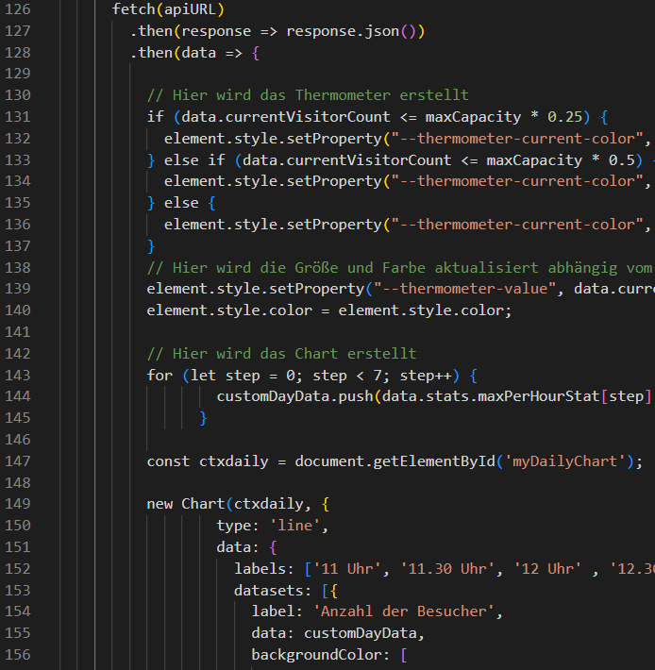
Front End-Herausforderungen
Javascript und ChartJS
Websiten publischen
Warten auf gefetchte Daten
Flutter WebApp
<number> / 13

Slide 13
Ausblick
Einsatz in echter Umgebung
Datenbank für große Datenmengen
<number> / 13

